Slide 1



Neuropsi
Pedro Rosa 50037722

Slide 2

Cenários secundários
Através da interface ficha de paciente, o paciente escolhe realizar o teste de Discalculia, é entao direcionado para a interface do teste onde tem de responder a perguntas matemáticas onde os algarismos sao gerados de forma random. Ao terminar, submete o teste guardando as equaçoes e os resultados na base de dados.
O neuropsicologo, atrevés da interface da ficha de paciente consegue aceder a uma tabela com os resultados dos testes de Discalculia realizados pelo paciente. Ao clicar num determinado teste é direcionado para um interface com os resultados do próprio.

Slide 3
Requesitos funcionais
# | Nome do Requisito | Descrição | Pri.
FR01 | Passwords encriptadas | O sistema guarda a hash das passwords na base de dados. | Alta
FR02 | Sistema de inatividade | Passado algum tempo de inatividade por parte do utilizador, o sistema faz logout automaticamente. | Alta
FR03 | Teste de Discalculia | O paciente realiza o novo teste de Discalculia. | Alta
FR04 | Guardar Teste | O teste realizado pelo paciente é guardado na base de dados. | Alta
FR05 | Marcaçao Teste | O neuropsicólogo marca um tipo de teste para o paciente | Alta
FR06 | Acesso a testes | O paciente consegue aceder ao historial dos novos testes numa tabela especifica. | Alta
FR07 | Acesso a resultados | O neuropsicologo consegue aceder aos resultados dos testes. | Alta
FR08 | Registo | Utilizadores novos podem fazer o registo na plataforma | Baixo

Slide 4
Requesitos nao funcionais
# | Nome do Requisito | Descrição | Pri.
NFR01 | Hash | Colocar a hash do lado do servidor | Alta
NFR02 | Não utilizar hierarquia de menus | O sistema não deve conter hierarquia de menus de forma a ser mais simples de entender e utilizar. | Alta

Slide 5
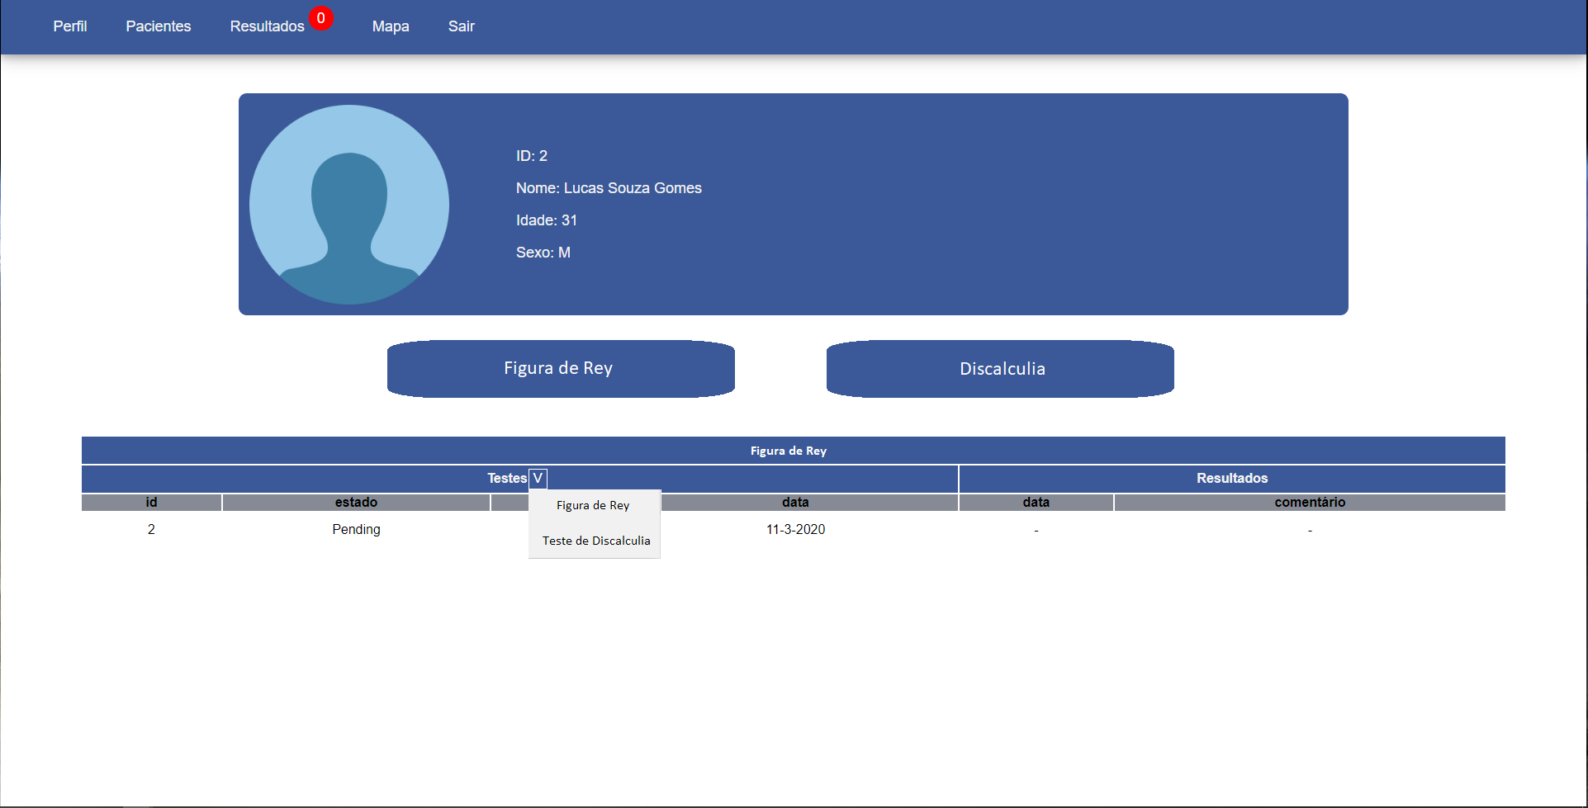
Interfaces
Interface Ficha de paciente

Slide 6
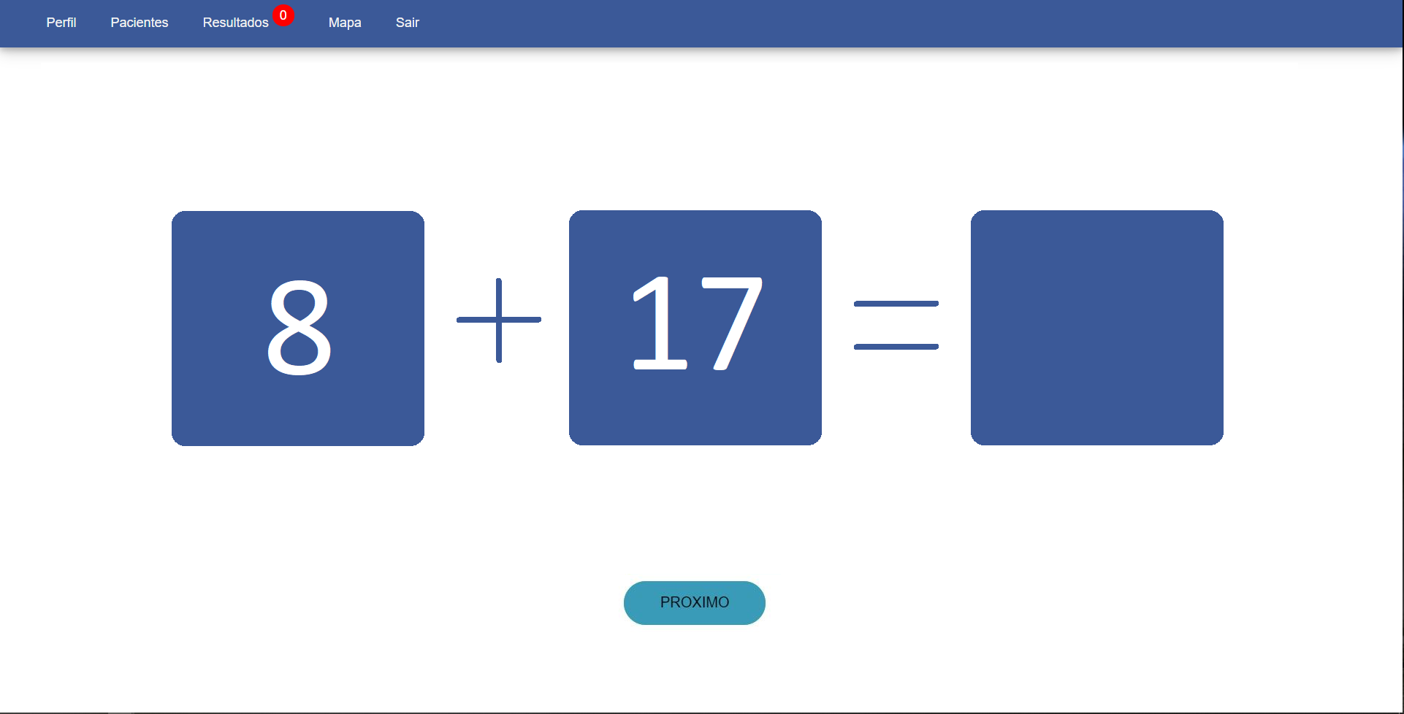
Interfaces
Interface Teste Discalculia

Slide 7
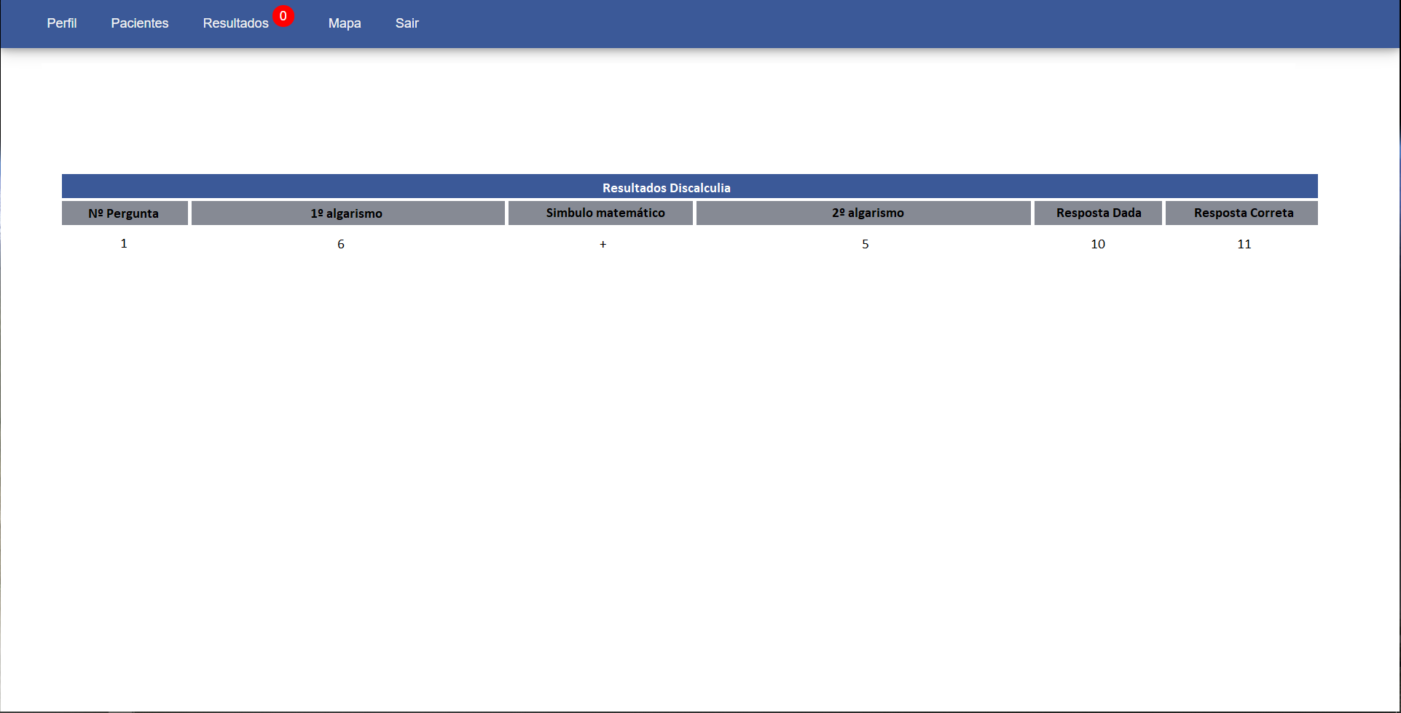
Interfaces
Interface Resultados Discalculia

Slide 8
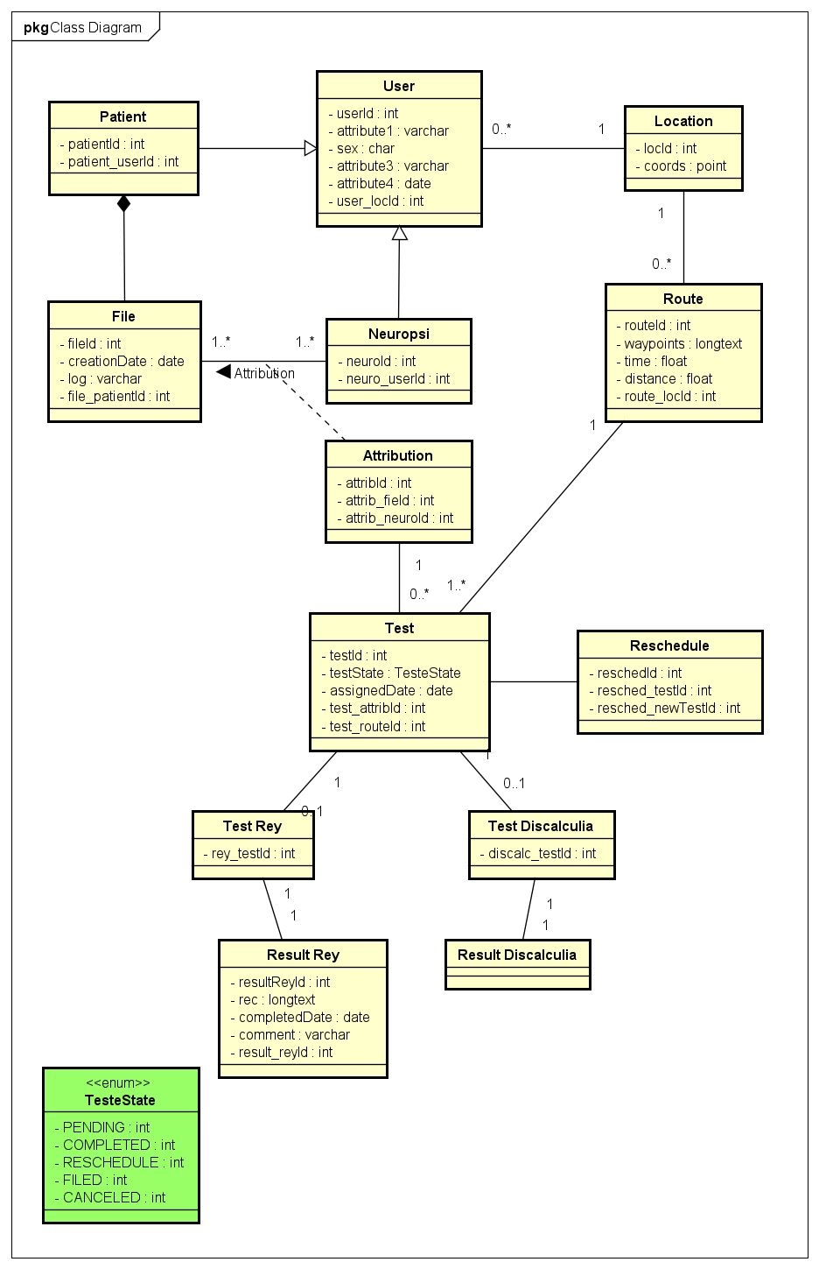
Modelo de domínio

Slide 9
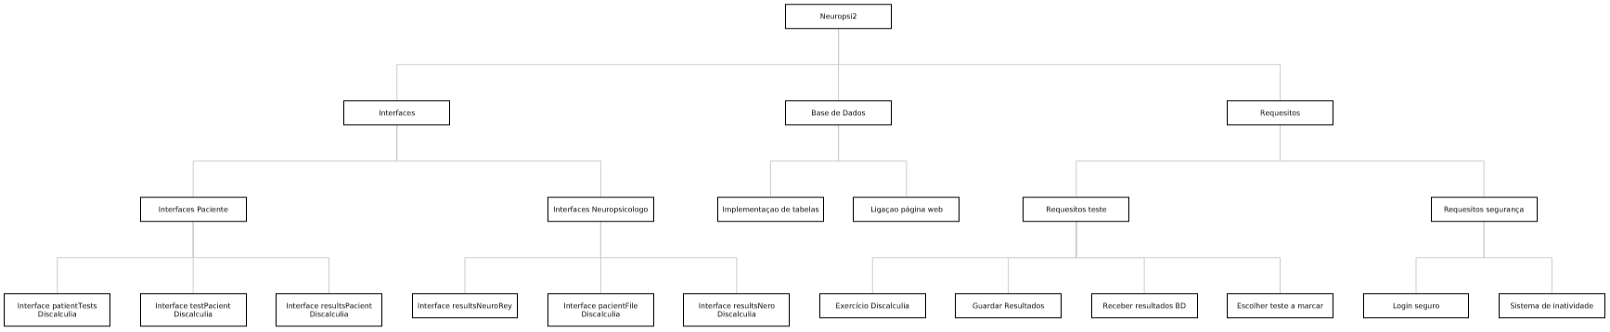
WBS

Slide 10
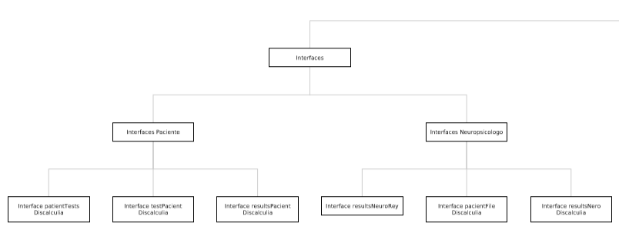
WBS - Interfaces

Slide 11
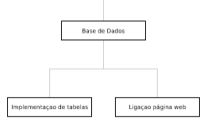
WBS - Base de dados

Slide 12
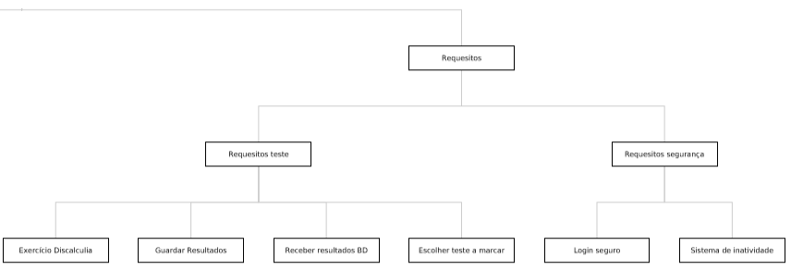
WBS - Requesitos

Slide 13
Comparaçao entre planeamento e executaçao
Eventos e deliverables | Datas | Responsável
Implementação inicial da funcionalidade do login seguro | 18/03/2020 | Pedro Rosa
Guardar as passwords encriptadas na base de dados | 20/03/2020 | Pedro Rosa
Mockups: interface do novo teste, interface da sua tabela, interface de resultados. | 22/03/2020 | Pedro Rosa
Entrega do Project Charter | 23/03/2020 | Pedro Rosa
Implementação do sistema de inatividade | 25/03/2020 | Pedro Rosa
Implementação do novo teste (Discalculia) | 04/04/2020 | Pedro Rosa
Guardar o teste na base de dados | 13/04/2020 | Pedro Rosa
Apresentação do prótotipo funcional do projeto | 22/04/2020 | Pedro Rosa
Disponibilizar os resultados do novo teste para o paciente | 28/04/2020 | Pedro Rosa
Neuropsicologo marca teste para o paciente | 06/05/2020 | Pedro Rosa
Apresentação da versão alfa do projeto | 20/05/2020 | Pedro Rosa
Melhoramentos e ajustes na plataforma | 20/06/2020 | Pedro Rosa
Entrega final do projeto | 26/06/2020 | Pedro Rosa
Código de hashfuncions das passwords dos utilizadores
Guardar hashs na base de dados

